Slide 1
Создание онлайновой информационной системы для городских телефонных служб
Студентка: Усейнова Лейла
Группа: 680.22

Slide 2
Содержание
01 Теоретическая часть
Ведение
1.1 Web-программирование
1.2 HTML
1.3 Dynamic HTML
1.3.1 Каскадные таблицы стилей
1.3.2 JavaScript

Slide 3
Содержание
02 Практическая часть
Ведение
2.1 Описание предметной области
2.2 Создание окружения для проекта
2.3 Верстка HTML страницы
2.4 Использование стилей CSS
2.5 Использование JS

Slide 4
Содержание
03 Результат
Ведение
04 Литература
05 Приложение

Slide 5
Введение
Целью данной работы является разработка онлайновой информационной системы, которая позволит пользователям быстро и удобно находить необходимые телефоны городских служб через интернет. Такой сайт обеспечит круглосуточный доступ к актуальной информации, улучшит взаимодействие граждан с различными структурами городской инфраструктуры и повысит общую эффективность их работы.
В рамках проекта будет спроектирована и реализована веб-страница с понятным интерфейсом, разделами по категориям служб (экстренные, медицинские, коммунальные, справочные и др.), а также функцией обратной связи. В разработке будут использованы современные технологии HTML, CSS и JavaScript, что обеспечит кроссбраузерную совместимость и адаптивность сайта для разных устройств.

Slide 6
1. Теоретическая часть
1.1 Web-программирование
Web-программирование — это область информационных технологий, охватывающая процесс создания веб-приложений и веб-сайтов, работающих через браузер и доступных через сеть Интернет. Основу web-программирования составляют три базовые технологии: HTML, CSS и JavaScript.
HTML (HyperText Markup Language) — это язык разметки гипертекста, определяющий структуру и содержимое веб-страниц.
CSS (Cascading Style Sheets) — каскадные таблицы стилей, отвечающие за оформление веб-страницы.
JavaScript — это язык программирования, применяемый для реализации интерактивного поведения на страницах.
Современное web-программирование делится на две основные части: Клиентская (frontend) разработка, которая охватывает всё, что происходит в браузере пользователя; Серверная (backend) разработка, которая происходит на стороне сервера и обеспечивает обработку запросов, взаимодействие с базами данных и бизнес-логику приложения.

Slide 7
1. Теоретическая часть
1.2 HTML
HTML (HyperText Markup Language) является основным языком разметки для создания структуры веб-страниц в системе онлайн-информационной системы для городских телефонных служб. Этот стандартизированный язык служит каркасом для веб-страницы, который позже наполняется стилями с помощью CSS и функциональностью через JavaScript. Каждая HTML-страница имеет расширение .html и начинается с обязательного указания типа документа через тег <!DOCTYPE html>. Внутри тега <html> размещается вся структура страницы, которая делится на два ключевых раздела: <head> и <body>. Основное содержимое страницы, которое видит пользователь, находится в теле документа, между тегами <body>. Структура страницы обычно включает:
Шапку сайта (<header>), где размещаются логотип, навигационное меню (<nav>) и важные ссылки
Главный контент (<main>), разделённый на тематические секции с использованием тега <section>
Подвал (<footer>), содержащий контактную информацию и дополнительные ссылки

Slide 8
1. Теоретическая часть
1.3 Dynamic HTML
Dynamic HTML (DHTML) — это концепция, которая объединяет HTML, каскадные таблицы стилей (CSS), скриптовые языки и объектную модель документа (DOM). Этот подход позволяет создавать динамичные и интерактивные веб-страницы. Для работы с DHTML обычно используется JavaScript или VisualBasic, однако JavaScript стал наиболее популярным и широко применяемым языком для реализации таких решений. С помощью DHTML можно создавать веб-страницы, которые реагируют на действия пользователя в реальном времени. Он позволяет гибко и эффективно обрабатывать данные запросов и формировать динамический ответ на основе изменений на странице, не требующих перезагрузки. Важной особенностью DHTML является возможность реализации таких интерфейсных решений, как Drag'n'Drop — перетаскивание объектов по экрану. Это позволяет создавать сложные интерактивные элементы, игры и другие веб-сервисы, которые требуют активного взаимодействия с пользователем.

Slide 9
1. Теоретическая часть
1.3.1 Каскадные таблицы стилей
Каскадные таблицы стилей (CSS — Cascading Style Sheets) — это инструмент для определения внешнего вида HTML-документов. С помощью CSS можно настраивать оформление элементов веб-страницы, включая шрифты, цвета, размеры, отступы, расположение блоков и их поведение при взаимодействии с пользователем. Ключевые возможности CSS:
Оформление текста: выбор шрифтов, цветов, размера текста, выравнивание и межстрочный интервал.
Оформление блоков: стили для границ, фонов, теней, отступов и рамок.
Размещение элементов: использование различных моделей, таких как блочная, строчная, flexbox и grid.
Визуальные эффекты: создание анимаций, плавных переходов и псевдоклассов (например, :hover и :focus).
Адаптивность: медиазапросы (@media) позволяют изменять стиль страницы для разных размеров экранов, от мобильных устройств до больших мониторов.

Slide 10
1. Теоретическая часть
1.3.2 JavaScript
JavaScript (JS) — это язык программирования, который играет ключевую роль в разработке динамичных и интерактивных веб-приложений. Для онлайновых информационных систем, таких как системы городских телефонных служб, JS позволяет создавать интерфейсы, которые мгновенно реагируют на действия пользователя, обеспечивая удобство и скорость работы.
Интерактивность и обработка событий: Например, при вводе запроса или выборе опций из списка система должна немедленно показывать результаты без необходимости перезагружать страницу.
Валидация данных: Например, если пользователь вводит номер телефона, JavaScript может проверить его формат и убедиться, что он соответствует установленным правилам, прежде чем данные будут переданы в базу данных. Если ввод неверный, система сразу уведомит пользователя о необходимости исправить ошибку.
Асинхронное обновление данных: Онлайновая система для телефонных служб должна предоставлять пользователям актуальную информацию в реальном времени, например, о статусе линии, времени ожидания или наличии свободных операторов. Для этого используются асинхронные запросы, которые отправляют данные на сервер и получают ответ без обновления всей страницы.

Slide 11
2. Практическая часть
2.1 Описание предметной области
Сайт CityTel представляет собой онлайн-платформу для предоставления услуг в сфере связи. Основной задачей сайта является обеспечение пользователей необходимой информацией о компании, услугах и контактных данных, а также возможность связи с компанией через форму обратной связи.
Основными разделами сайта являются:
•Главная страница: представление общей информации о компании, а также кнопки для навигации по основным разделам.
•О нас: подробная информация о компании, её истории и миссии.
•Контакты: форма обратной связи для связи с компанией, а также предоставление контактной информации.
•FAQ: раздел с часто задаваемыми вопросами, что позволяет пользователю быстро найти ответы на стандартные запросы.

Slide 12
2. Практическая часть
2.2 Создание окружения для проекта
Перед началом разработки сайта CityTel было необходимо создать и настроить рабочее окружение.
Выбор редактора кода: Для верстки и написания скриптов использовался редактор Visual Studio Code (VS Code) благодаря его широким возможностям, поддержке расширений и удобному интерфейсу.
Структура проекта: Структура проекта включает три HTML-страницы: главную, страницу "О нас" и "Контакты". Внешний файл стилей style.css содержит все CSS-правила для сайта. В script.js размещён JavaScript-код для динамических элементов.
Подключение CSS и JavaScript: Во всех HTML-документах CSS-файл подключается через тег link, а JavaScript — через script.
Используемые технологии: HTML5 — для структурирования контента; CSS3 — для оформления внешнего вида страниц; JavaScript — для реализации динамических функций (мобильное меню, аккордеон, валидация формы)

Slide 13
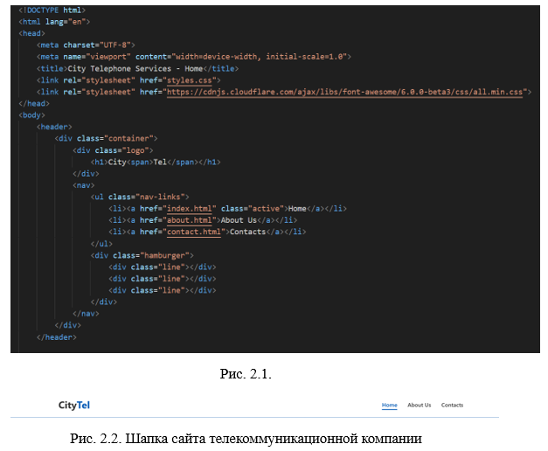
2. Практическая часть
2.3 Верстка HTML страницы
HTML-код сайта CityTel отвечает за структуру и содержимое всех страниц: главной, страницы "О нас", "Контакты" и других. Он реализован с использованием стандартной семантической разметки HTML5, что делает страницы понятными как для пользователей, так и для поисковых систем. Далее приведён подробный построчный разбор ключевых элементов с примерами кода и пояснениями.

Slide 14
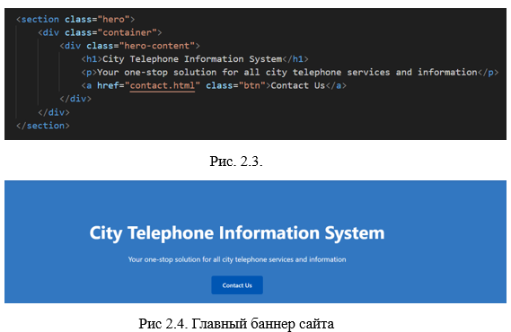
2. Практическая часть
2.3 Верстка HTML страницы
Данный фрагмент кода (рис. 2.3) представляет собой главный баннер (hero section) сайта телефонной компании. Итог представлен на Рис. 2.4. Секция помечена классом "hero" для стилизации. Используются семантические HTML-теги.

Slide 15
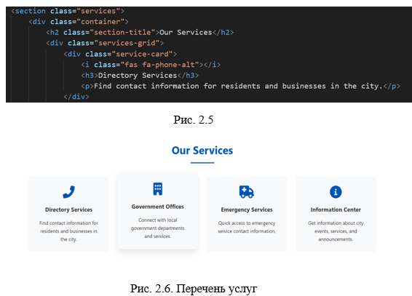
2. Практическая часть
2.3 Верстка HTML страницы
Данный фрагмент кода (рис. 2.5) представляет собой раздел с перечнем услуг телефонной компании. Итог представлен на Рис. 2.6.

Slide 16
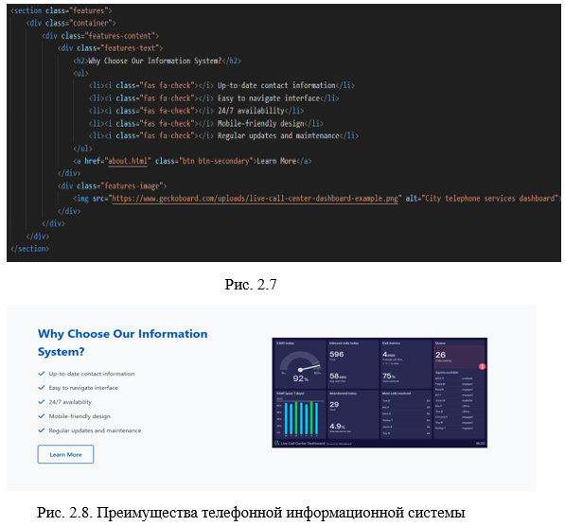
2. Практическая часть
2.3 Верстка HTML страницы
Данный фрагмент кода (рис. 2.7) представляет собой раздел, демонстрирующий преимущества телефонной информационной системы.

Slide 17
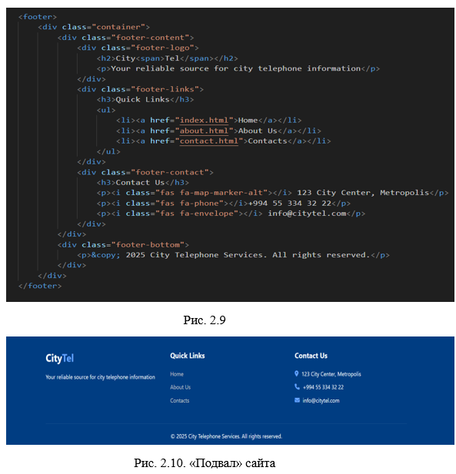
2. Практическая часть
2.3 Верстка HTML страницы
Данный фрагмент кода (рис. 2.9) представляет собой подвал сайта телефонной компании. Итог представлен на Рис. 2.10.

Slide 18
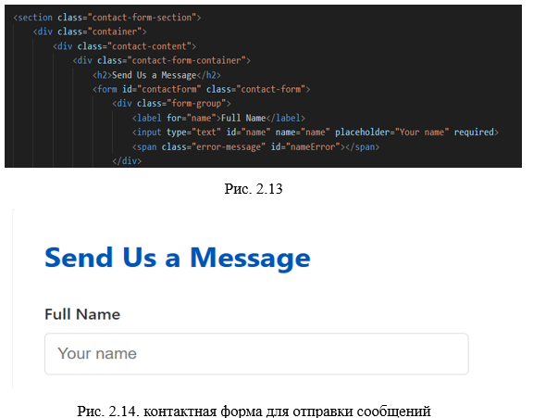
2. Практическая часть
2.3 Верстка HTML страницы
Данный фрагмент кода (рис. 2.13) представляет собой раздел с контактной формой для отправки сообщений. Итог представлен на Рис. 2.14.

Slide 19
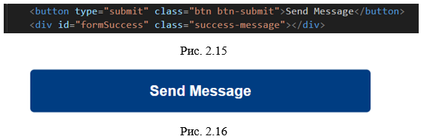
2. Практическая часть
2.3 Верстка HTML страницы
Особенности реализации:
•Четкое разделение функционала (отправка) и обратной связи (сообщение) (рис. 2.16)
•Подготовка для JavaScript-обработки (рис. 2.15):
Отправка данных формы
Отображение статуса операции

Slide 20
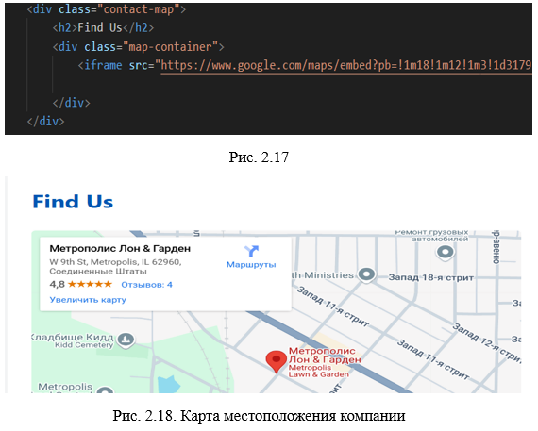
2. Практическая часть
2.3 Верстка HTML страницы
Данный фрагмент кода (рис. 2.17) представляет раздел с картой местоположения компании. Итог представлен на Рис. 2.18.

Slide 21
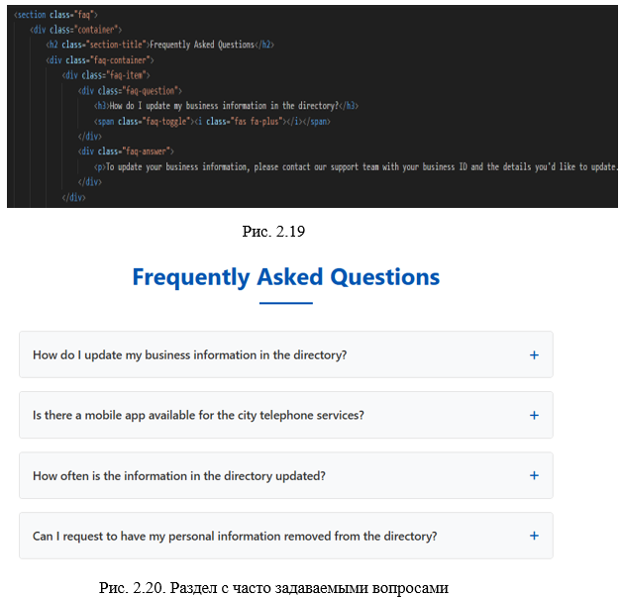
2. Практическая часть
2.3 Верстка HTML страницы
Данный фрагмент кода (рис. 2.19) представляет раздел с часто задаваемыми вопросами. Итог представлен на Рис. 2.20.

Slide 22
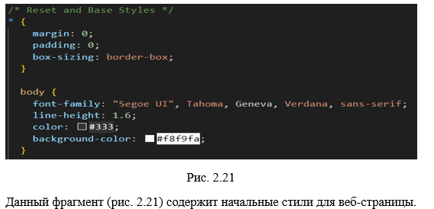
2. Практическая часть
2.4 Использование стилей CSS
CSS-файл сайта CityTel определяет внешний вид всех страниц: главной, страницы "О нас", "Контакты" и других. Он содержит как общие стили, так и стили, специфичные для различных компонентов пользовательского интерфейса. Далее приводится подробный построчный анализ с пояснениями и вставками соответствующих фрагментов кода.

Slide 23
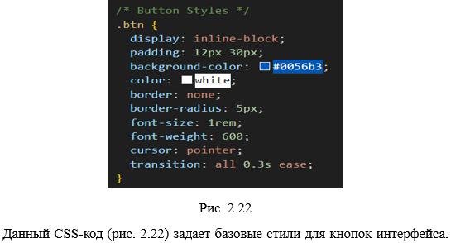
2. Практическая часть
2.4 Использование стилей CSS

Slide 24
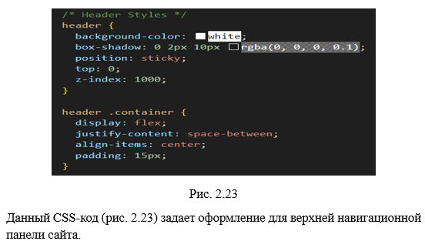
2. Практическая часть
2.4 Использование стилей CSS

Slide 25
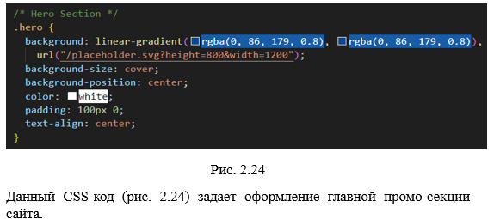
2. Практическая часть
2.4 Использование стилей CSS

Slide 26
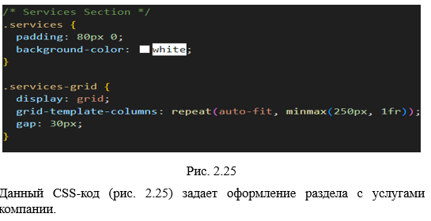
2. Практическая часть
2.4 Использование стилей CSS

Slide 27
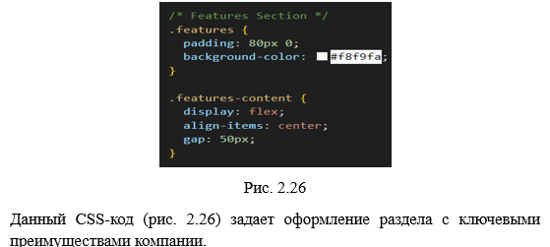
2. Практическая часть
2.4 Использование стилей CSS

Slide 28
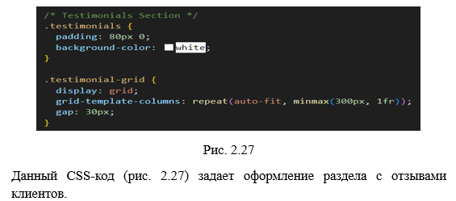
2. Практическая часть
2.4 Использование стилей CSS

Slide 29
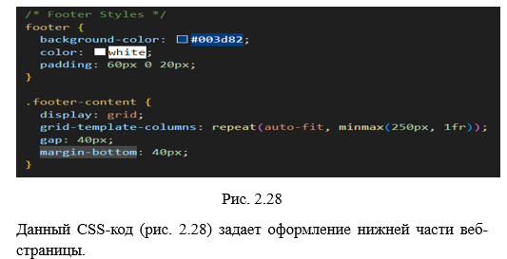
2. Практическая часть
2.4 Использование стилей CSS

Slide 30
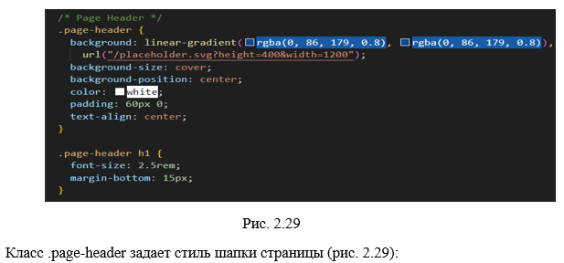
2. Практическая часть
2.4 Использование стилей CSS

Slide 31
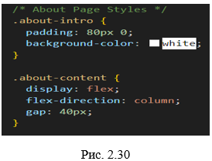
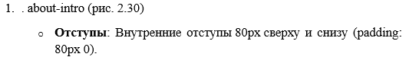
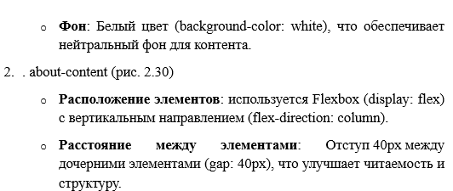
2. Практическая часть
2.4 Использование стилей CSS

Slide 32
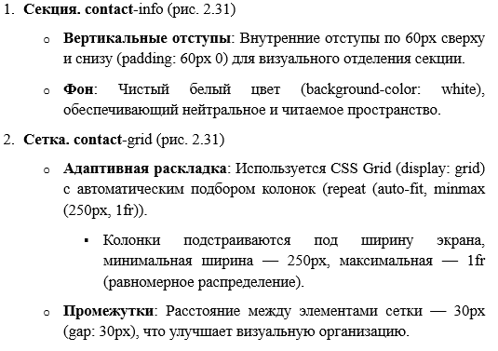
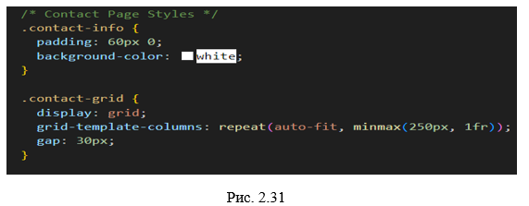
2. Практическая часть
2.4 Использование стилей CSS

Slide 33
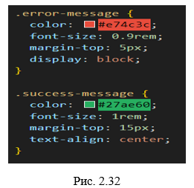
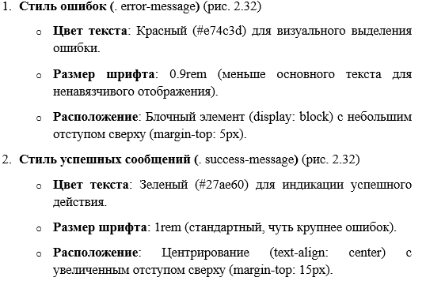
2. Практическая часть
2.4 Использование стилей CSS

Slide 34
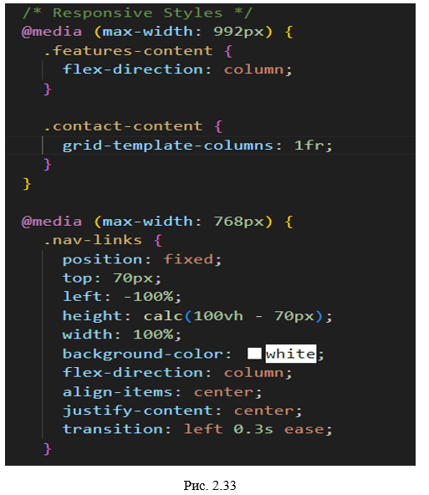
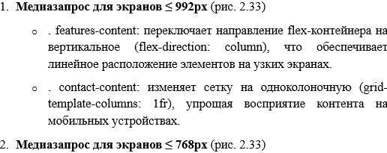
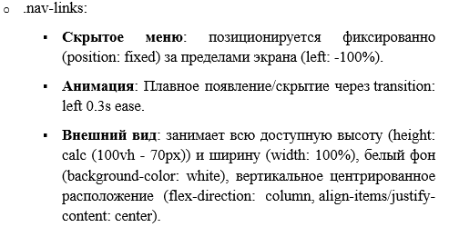
2. Практическая часть
2.4 Использование стилей CSS

Slide 35
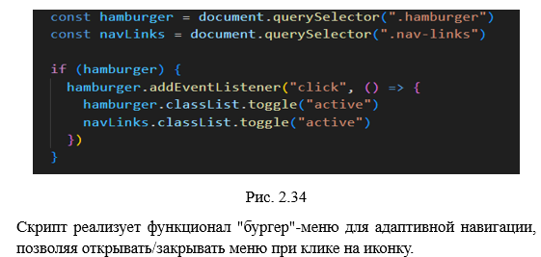
2. Практическая часть
2.5 Использование JS
Ключевые элементы для Рис 2.34:
1.Выбор элементов DOM:
ohamburger — иконка меню (элемент с классом. hamburger).
onavlinks — блок навигационных ссылок (элемент с классом .nav-links).
2.Логика работы:
oПри клике на hamburger:
▪Добавляется/удаляется класс active для иконки (hamburger), что может менять её стиль (например, превращать в крестик).
▪Добавляется/удаляется класс active для меню (navlinks), что изменяет его видимость (например, через CSS-свойство left: 0).

Slide 36
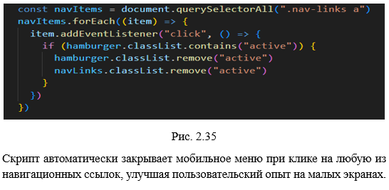
2. Практическая часть
2.5 Использование JS
Ключевые элементы для Рис. 2.35:
1.Выбор элементов:
onavItems — коллекция всех ссылок внутри .nav-links (используется querySelectorAll).
ohamburger и navlinks — глобальные переменные (должны быть объявлены ранее, как в предыдущем скрипте).
2.Логика работы:
oДля каждой ссылки (item) добавляется обработчик клика.
oПри клике проверяется, есть ли класс active у hamburger (т. е. открыто ли меню).
oЕсли меню открыто, класс active удаляется у обоих элементов (hamburger и navlinks), что скрывает меню.

Slide 37
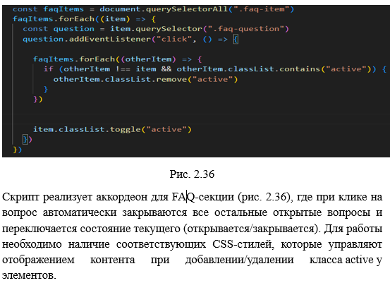
2. Практическая часть
2.5 Использование JS

Slide 38
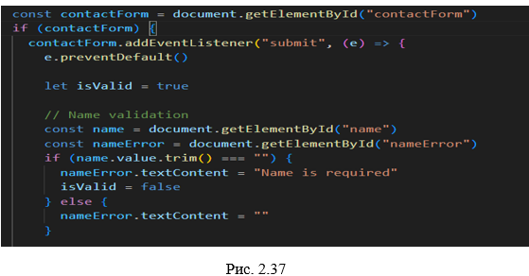
2. Практическая часть
2.5 Использование JS

Slide 39
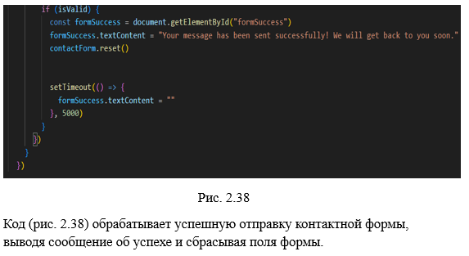
2. Практическая часть
2.5 Использование JS

Slide 40
3. Результат
За время выполнения курсовой работы были изучены принципы разработки web-сайта:
1.Мы создали веб-страницу используя HTML.
2.Стили выполнены с использованием CSS
Создана адаптивная веб-страница с использованием медиа-запросов.
В результате была создана современная, функциональная и эстетичная веб-страница, которая удовлетворяет требованиям заказчиков, удобна для пользователей и соответствует современным трендам в веб-дизайне.
Ссылка на веб-страницу: https://kursovaya-for-leyla.vercel.app/

Slide 41
4. Литература
Книги:
«HTML и CSS. Разработка и дизайн веб-сайтов» — Джон Дакетт (Лучшая книга для начинающих, много визуальных примеров)
«JavaScript и jQuery. Интерактивная веб-разработка» — Джон Дакетт (Продолжение первой книги, посвящено JS и jQuery)
«Вы не знаете JS» (серия книг) — Кайл Симпсон (Глубокое погружение в JavaScript, бесплатно на GitHub)
«CSS. Карманный справочник» — Эрик Мейер (Удобный справочник по свойствам CSS)
«JavaScript. Подробное руководство» — Дэвид Флэнаган (Полное руководство по JS, подходит для продвинутых)

Slide 42
5. Приложение
Репозиторий:
https://github.com/shalbuzz/Kursovaya_for_Leyla.git
Страница сайта на хостинге GitHub Pages:
https://kursovaya-for-leyla.vercel.app/

